Slide 1
人際你我他
專輔老師 陳怡安

Slide 2
我們的默契
認真上課
踴躍舉手發言
尊重彼此、有禮貌

Slide 3
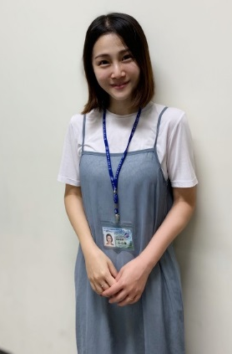

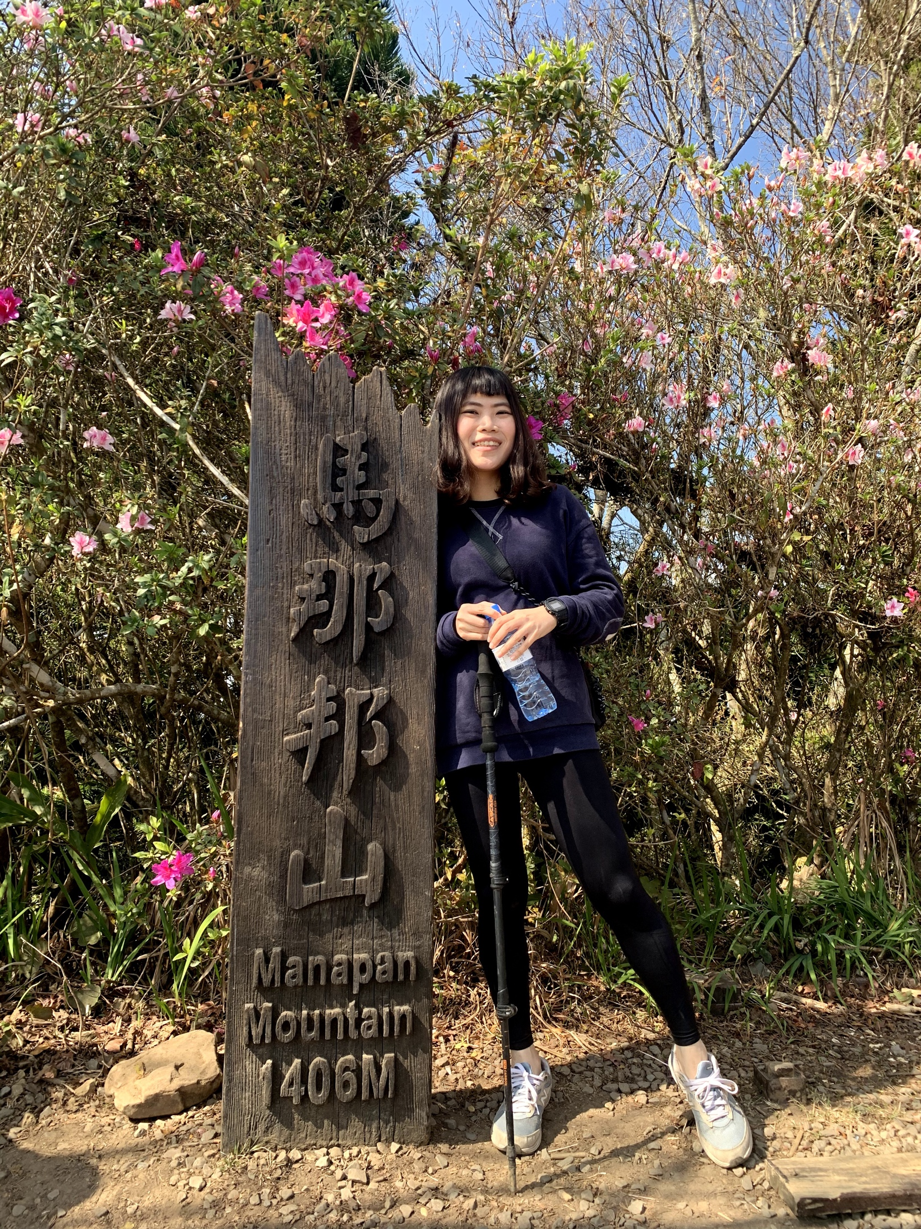
咕咕輔導團隊
心怡老師 怡安老師 咕咕

Slide 4
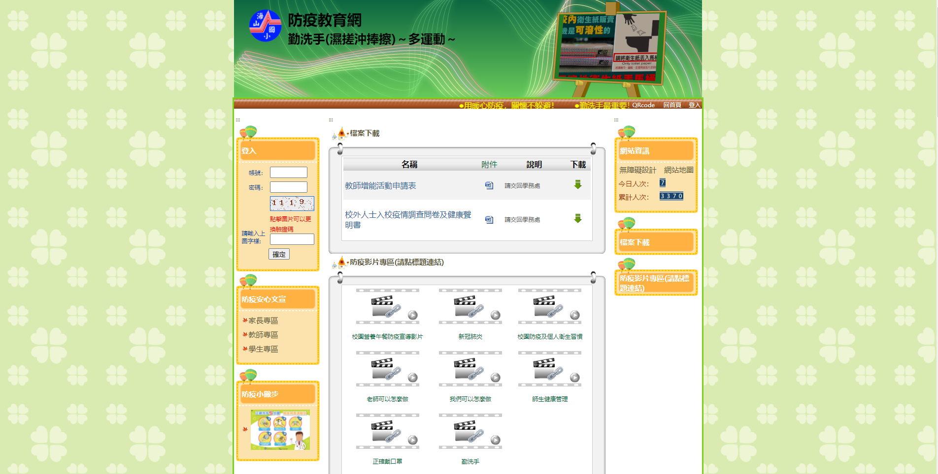
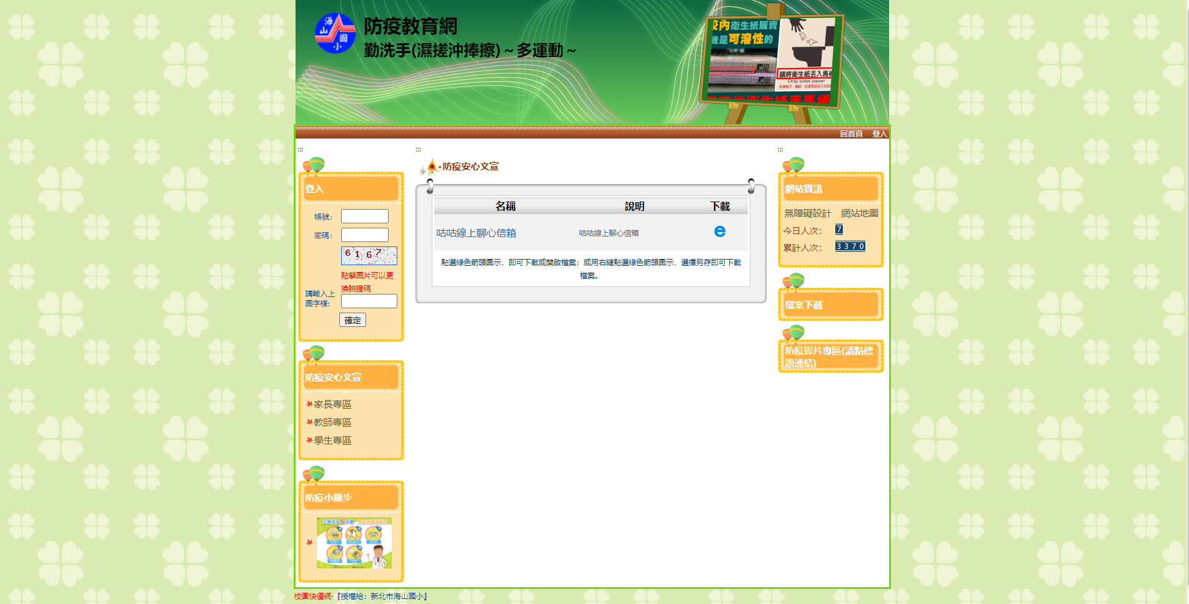
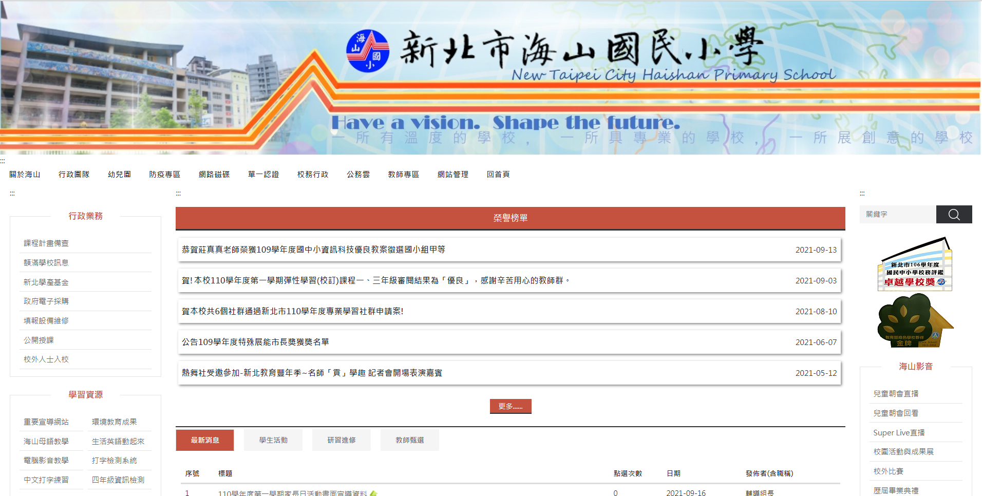
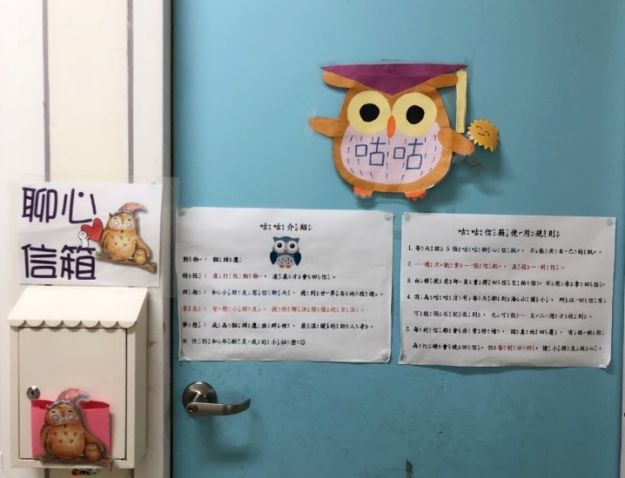
咕咕信箱
《咕咕信箱 使用規則》
每天放5張信紙 一人一週只能拿一張信紙 老師也不知到咕咕什麼時候回信 但老師收到信會去送信

Slide 5
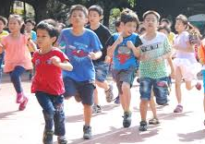
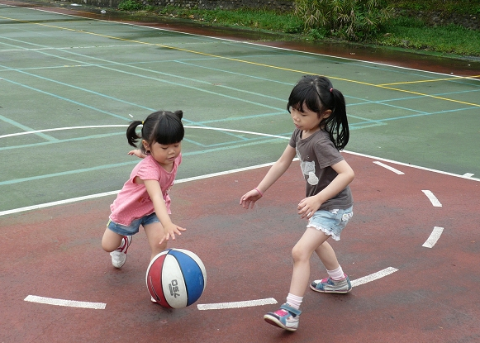
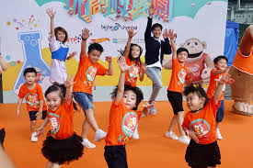
我的身體
跑跳 玩球 玩捉迷藏

Slide 6
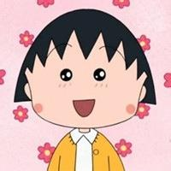
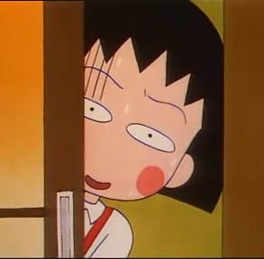
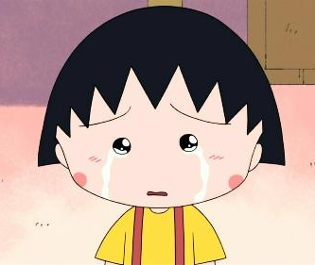
我的心情
開心 害怕 傷心

Slide 7
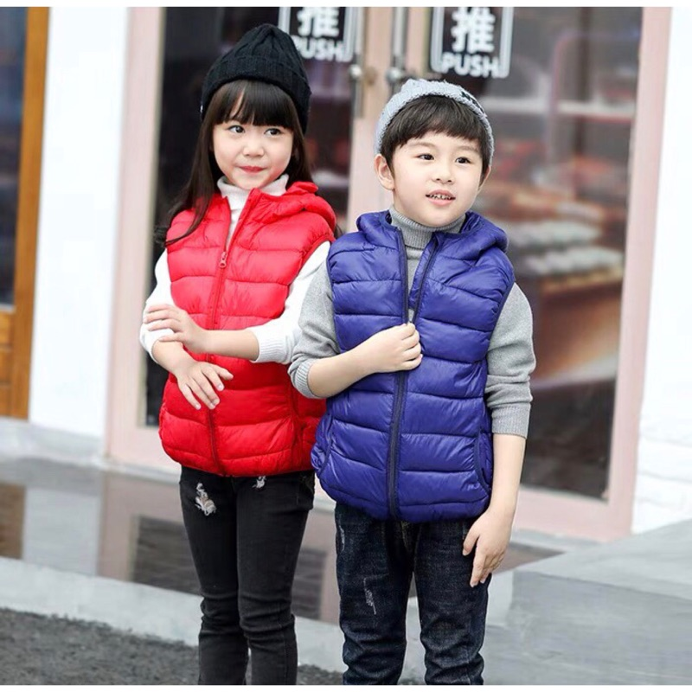
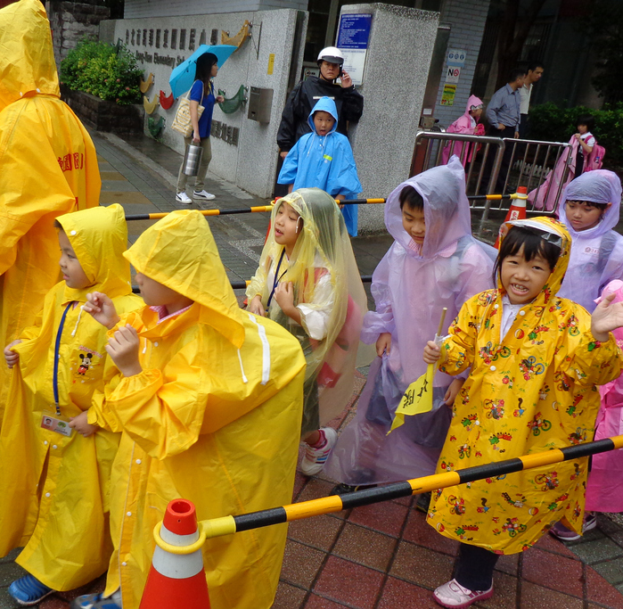
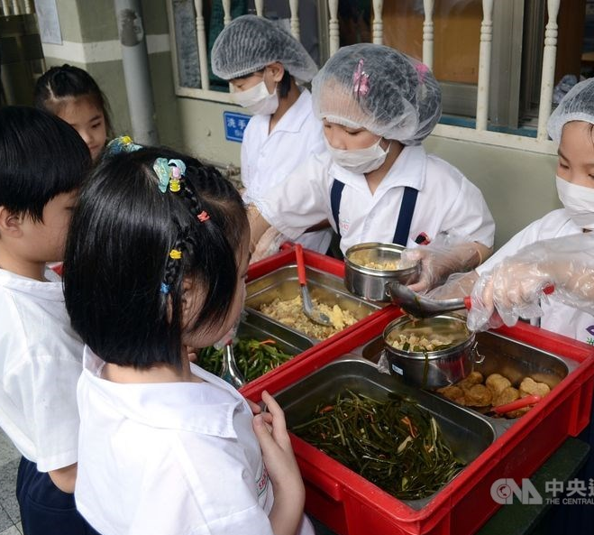
我會照顧自己
天氣冷 下雨 肚子餓

Slide 8

我是我的主人

Slide 9
你不喜歡人家碰哪裡？

Slide 10
身體紅綠燈
不小心碰到比較不會不舒服的部位，朋友間的開放區，或是第一次見面的陌生人可能會碰觸到的區域，像是「握手」。
不太喜歡被碰到，碰到會不舒服的部位，像是「肩膀」、「手臂」，偶爾跟熟悉朋友會攬肩膀打招呼一下。
穿泳裝會遮起來的身體部位、被碰觸到會不舒服的部位，即使是最親密的家人、都要經過允許才可以碰觸。

Slide 11
隱私處，
是哪裡呢？

Slide 12
那些人可能碰觸到我們的隱私處？

Slide 13
誰是好人、壞人
對我很好、親切的人，一定是好人？？？
用行為來思考，對不對、適合不適合
不是用他/她是誰，老師、醫師、鄰居

Slide 14
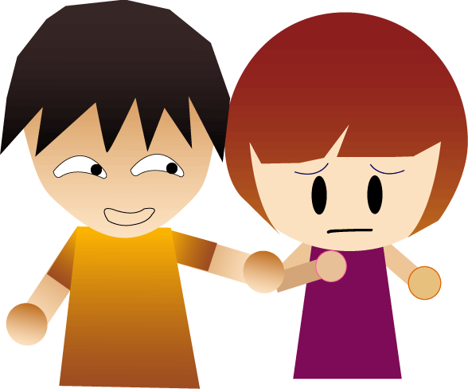
誰是身體的好主人
像這個時候……
你會有什麼反應?
嗚…
來嘛～
讓我摸一下
明確拒絕?
盡量忍耐?
不知所措?

Slide 15
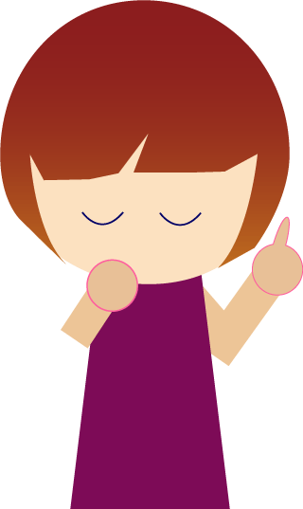
拒絕不喜歡的碰觸
別擔心，我知道該怎麼做……

Slide 16
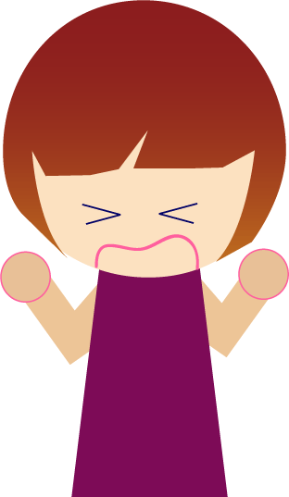

堅持拒絕說不
不要
你想幹什麼

Slide 17
離開危險的環境
保持冷靜；
離開現場。

Slide 18
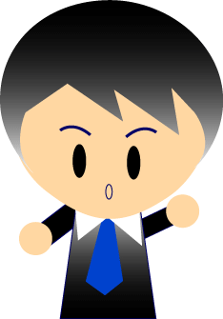
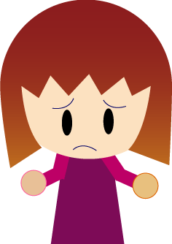
尋求別人的幫忙
找人幫忙
老師……

Slide 19
當我覺得他的行為
怪怪、噁心、不喜歡

Slide 20
反擊！反擊！
可以跑開
可以大聲呼救
可以說不要
可以告訴信任的大人
可以打 110、119、113

Slide 21
怎麼跟大人說
深呼吸、慢慢說
說清楚事情經過
跟不只一個大人說

Slide 22
保護自己
我的身體是我自己的，我有權利讓它安全、健康。
當我不喜歡別人碰觸我的身體時，不管是身體的哪個區域，我們都可以拒絕被碰觸我們有權利告訴他「停止，我不喜歡。」
當大人要我做怪怪的事時，我有權利拒絕他，這並不代表我不乖。
我要好好學習自我保護的方法，讓自己更安全、健康。
Notes:
每個人在人際關係裡，都能自主地決定，哪些行為是喜歡、能被允許的，哪些是不喜歡、不被允許的。
不論是誰你都能決定要不要被碰觸

Slide 23
考考你
人很好的老師跟我說要帶我去秘密基地，不能跟別人說喔，你會怎麼做？
今天小飛下去倒垃圾的時候，隔壁鄰居李叔叔邊稱讚小飛很乖，會幫忙做家事，邊摸小飛的頭，但是小飛很不喜歡被摸頭，請問他可以怎麼做？
Notes:
如果不想被碰觸我們也可以找個替代方案。

Slide 24
同理心

Slide 25
同理心影片
影片
Notes:
https://www.youtube.com/watch?v=zIL0vSNx8Xg

Slide 26
考考你
影片中的小男孩對同學做了什麼事？同學的感受是？
當男孩子發現這個物品被拿走時，他的心情如何？
當男孩子退回這些物品給同學時，同學給男孩子什麼回應？
當男孩子拿回自己的物品時，他的心情如何？
他的同學又對男孩子怎樣做？

Slide 27
同理心
想想同樣的事情發生在你身上你會有什麼感覺
你希望別人怎麼對你你就怎樣對待別人，你不希望別人怎麼對你你就不要這樣對別人
互相尊重、包容、接納
Notes:
每個人都有每個人的優點 喜歡自己的每一面

Slide 28
我與他人
保有正向的、適當的相處方式
例如：互相尊重、公平對待、主動關心他人、解決問體時以正向非暴力的方式解決…
不當口出惡言的人、欺負別人的人
每個人都有自己的優點、特色

Slide 29
考考你
如果你跟同學玩，你不喜歡同學碰你，你會怎麼跟他說？
如果你跟同學玩，同學跟你說：「我不喜歡你碰到我的身體」，你會怎麼跟他說？
Notes:
一樣要有同理心 可能有其他玩的方法

Slide 30
如果你有想說的話…
歡迎你來咕咕教室☺

